Slide 1
Bilan juillet 2017des travaux HET établissement
Réunion HET
6 juillet 2017
Pontivy

Slide 2
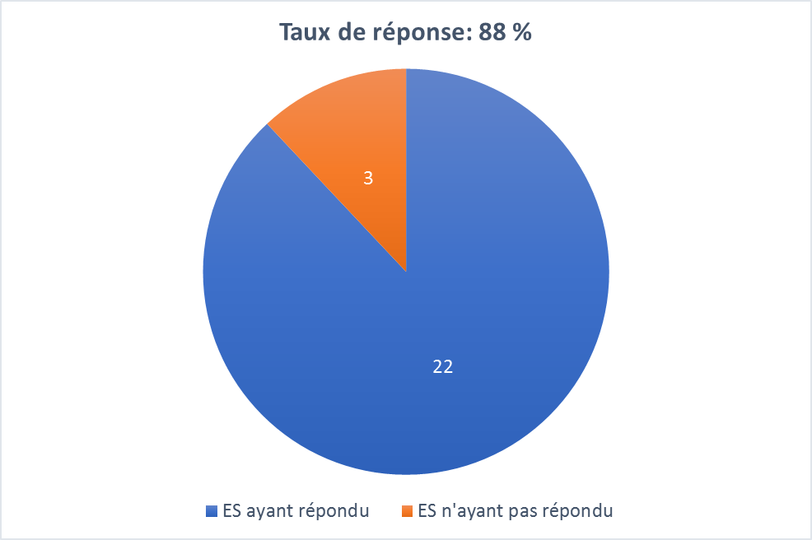
Résultats

Slide 3
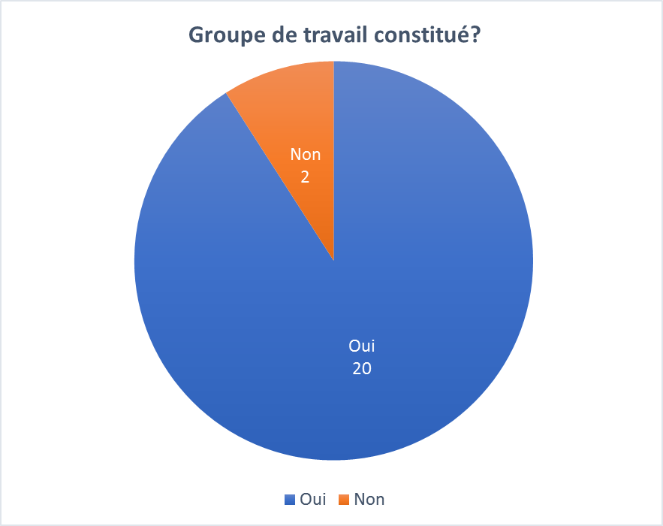
Q1 : groupe de travail établissement

Slide 4
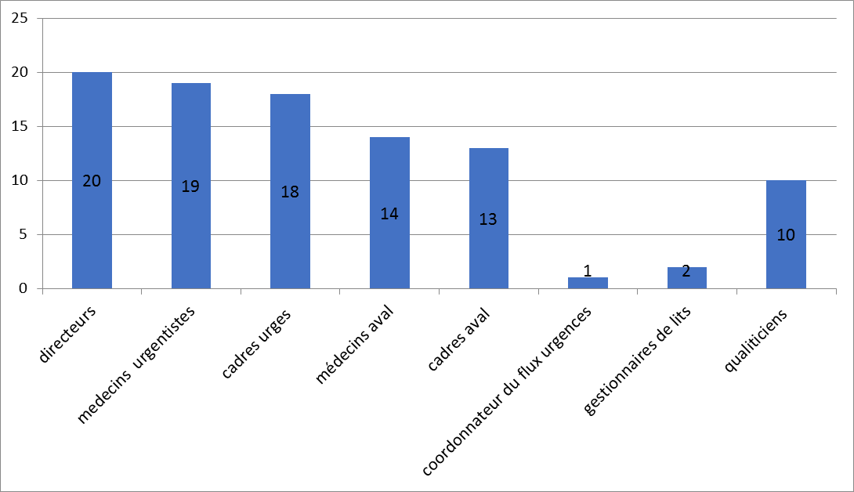
Q 1: composition du groupe établissement (20 réponses)

Slide 5
Commentaire Q1
Groupes plus larges dans l’ensemble
Apparition plus marquée de personnels complémentaires: assistantes sociales (2), services de gériatrie et SSR (5), de services informatiques (2)
1 cas pas de médecin urgentiste (erreur?)
2 cas président ou vice président de CME seul médecin des services d’aval
Gestionnaire de flux urgence
Multiples directions

Slide 6
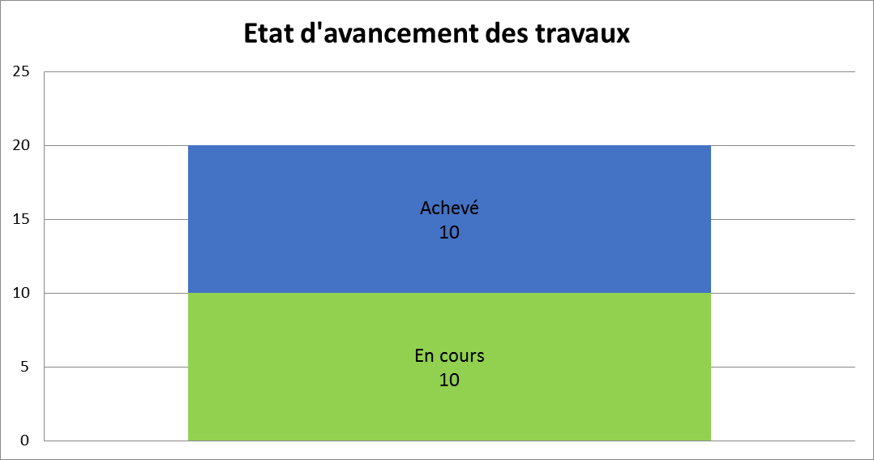
Q 2: état d’avancement des travaux dans l’ établissement (20 réponses)
Notes:
Grande mobilisation

Slide 7
Commentaires Q2
Parmi ceux qui ont achevé les travaux: 2 ont testé et évalué et révisé leur nouveau dispositif et pour un troisième , cette évaluation est prévue à la fin de l’été
Pour ceux « en cours »: plusieurs ont fini mais pas encore fait validé le dispositif par instances(prévue en septembre pour 3, à la fin de l’année pour 5)
Comparatif avec bilan d’automne : 4 n’avaient pas encore débuté

Slide 8
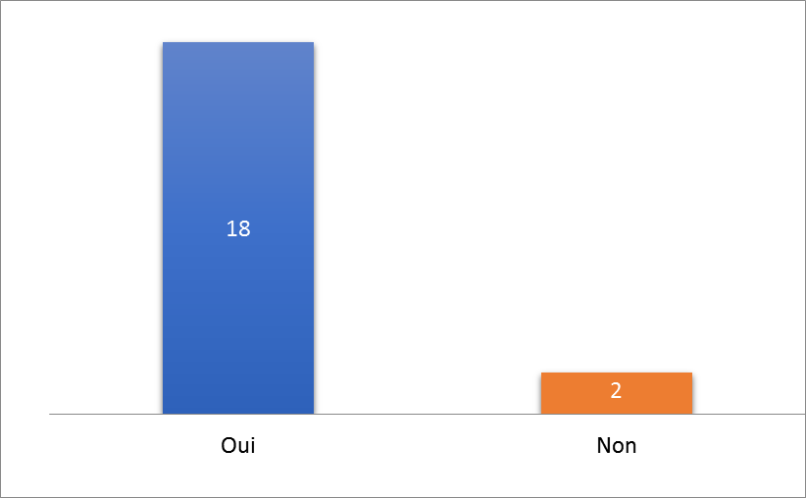
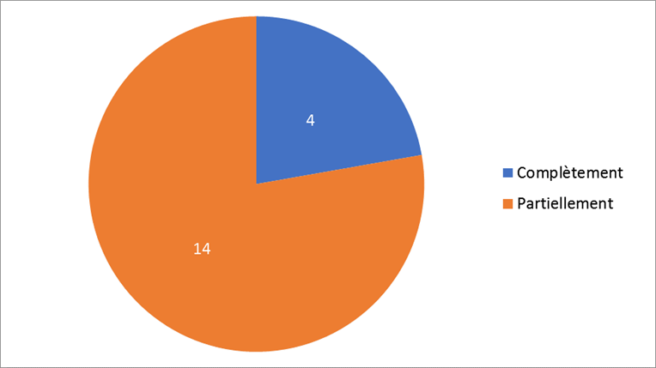
Q3: plan selon schéma régional?
Le dispositif est-il élaboré (ou révisé) à partir du travail régional (en particulier la trame validée et les tableaux d’action validés) :
Si oui, partiellement ou complètement ?

Slide 9
Commentaires Q3
2 ES ne sont pas pris en compte car ayant une démarche sur la gestion des lits bien antérieure au projet
Réponses non: 2
un ES venait de finaliser son dispositif avant le projet il est prévu d’en tenir compte lors de la révision
Réponses oui: 18
Partiellement (13/18): respect entre formalisation et efficacité et adaptation à la taille de l’ES(7), selon les recos nationales (1) FEDORU un peu moins exigeantes que le modèle régional(1)

Slide 10
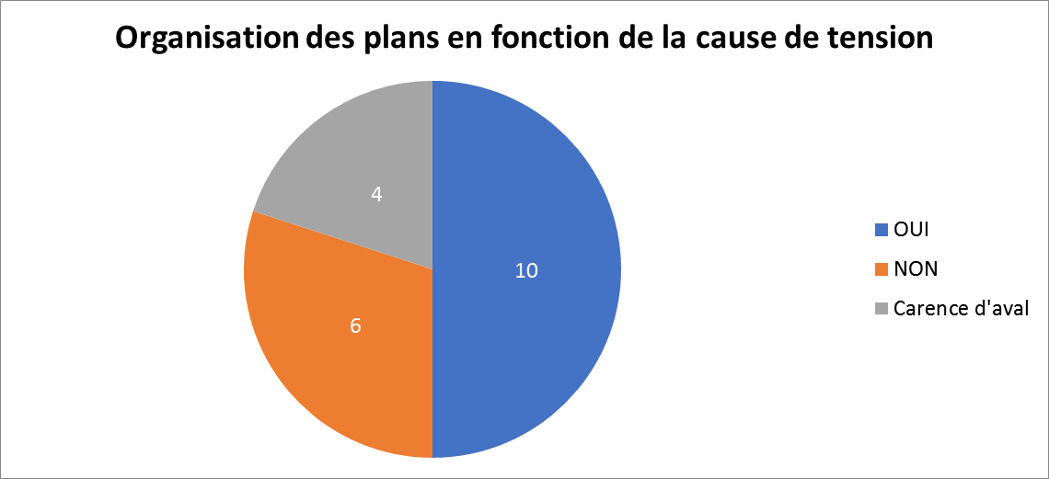
Q4: organisation des plans et nombre de plans prévus

Slide 11
Q4 : réorganisation et écriture
en fonction cause
- Oui: 10 comparaison avec automne: seulement 3 alors
- Non : 6
- 4 traitent uniquement de la carence d’aval (à rapprocher des 2 qui ont une cellule de gestion des lits )
Nombre de plan prévus : très variable car mélange niveau de plan et plan individualisé : est intégrée par tous la notion de gradation et de plus en plus la notion de plan adapté à la cause

Slide 12
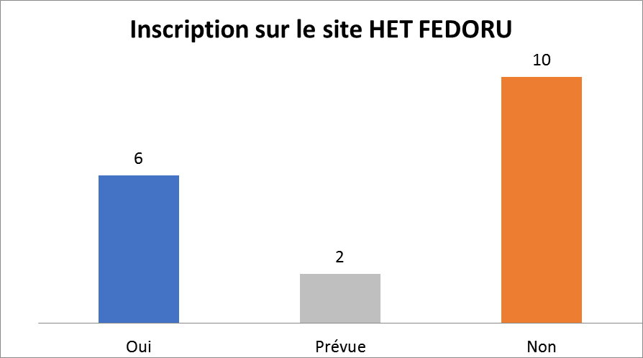
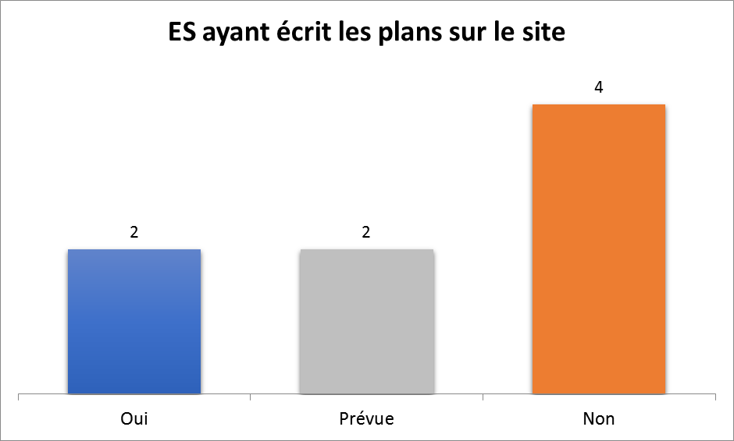
Q5: utilisation de l’outil HET FEDORU

Slide 13
Commentaires Q5
Parmi les 10 non inscrits un ES est en réflexion pour s’inscrire et écrire
Commentaires : difficultés a faire coller avec les intitulés et complexité du catalogue (5) et problème de responsabilité pour écrire et identifiant

Slide 14
Question sur l’opportunité de l’outil
Travail spécifique fait par la FEDORU avec élaboration d’un volet spécifique Bretagne
Formations envisageables avec la FEDORU à l’utilisation de l’outil
Avis des établissements?

Slide 15
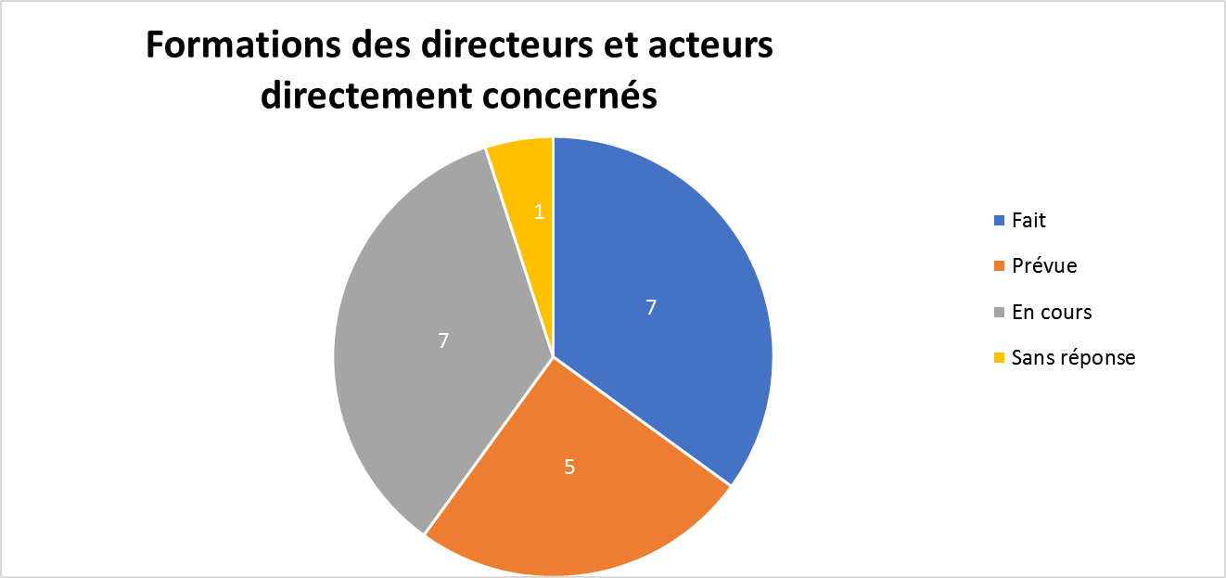
Q6: formation des acteurs et information des personnels (20 réponses)

Slide 16
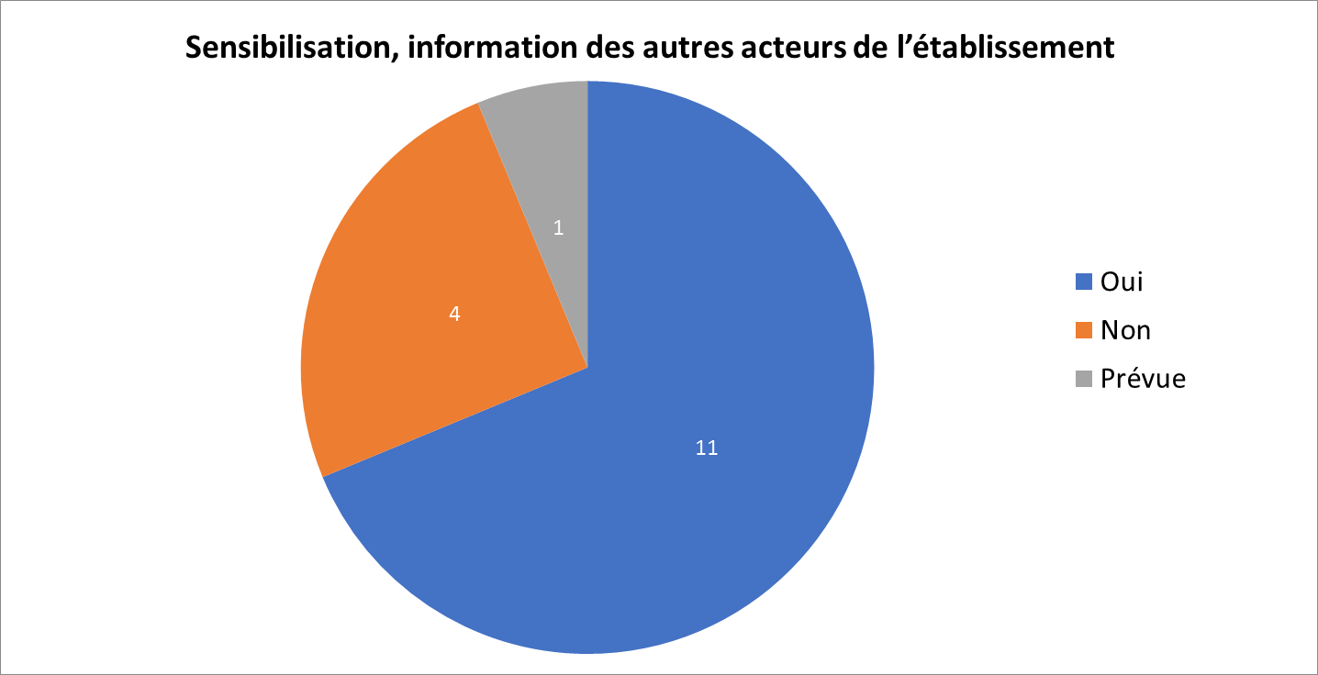
Q6: Sensibilisation des acteurs concernés (15 réponses)

Slide 17
Commentaires Q6 :
4 NON:
- cas des ES de taille modeste tous les acteurs susceptibles d’être mobilisés font partie du groupe, il n’y a donc pas de formation spécifique (ou relai par les participants au groupe régional) ( 3 commentaires)
- également pour les ES n’ayant pas fini leurs travaux et pas forcément anticipé la formation, ou en cours de réflexion (id pour les ES ayant des procédures préexistantes aux travaux régionaux (2 sont exclus de ce fait)
5 NON REPONSES: concerne également les établissements n’ayant pas achevé leurs travaux
11 OUI : concerne les formations faites, en cours ou prévues

Slide 18
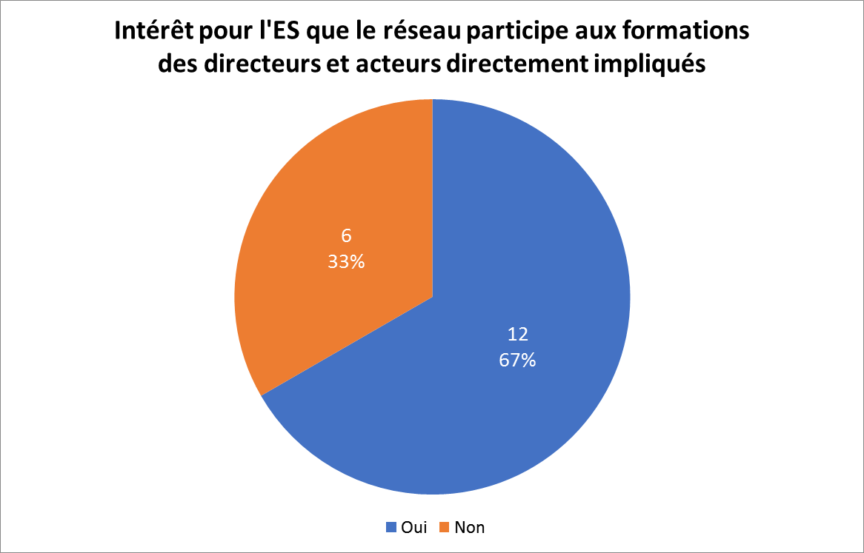
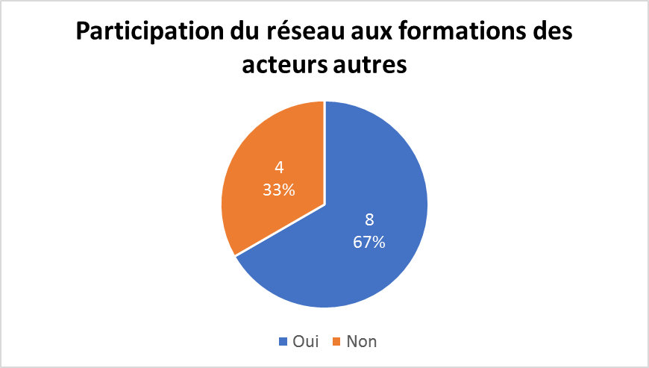
Intérêt de la participation du réseau aux formations (18 réponses)
Questions aux acteurs sur la participation du réseau aux formations et sur l’information auprès des acteurs?

Slide 19
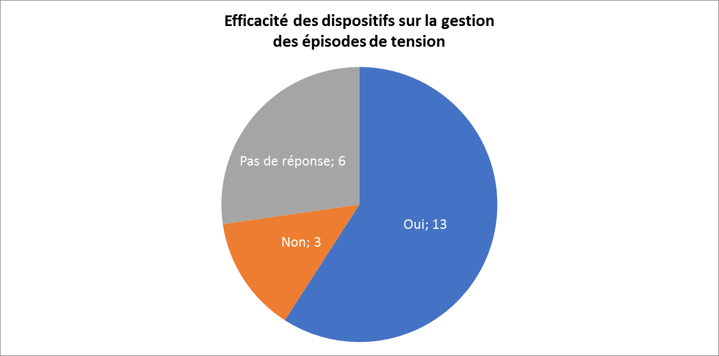
Q 7 : efficacité des dispositifs ( 22 réponses)

Slide 20
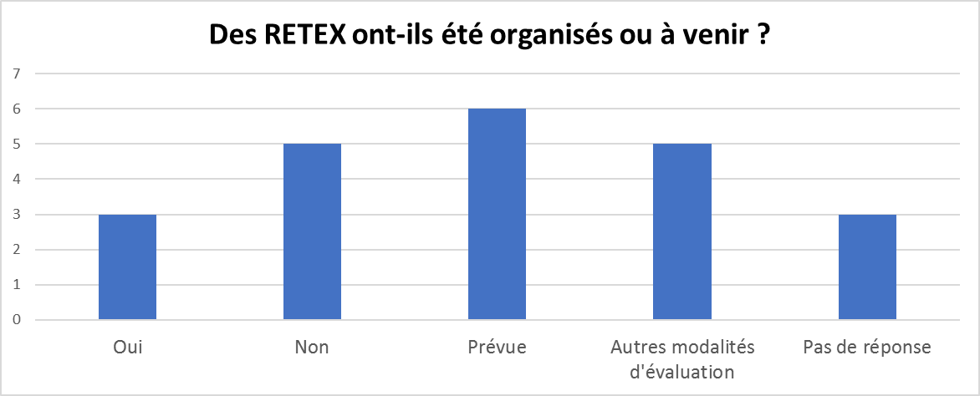
Q 7 : RETEX (22 réponses)

Slide 21
Commentaires Q7 :
Avez-vous déclaré les épisodes de tension: déclaration inexploitable car confusion entre bulletin BACH et déclaration
Les dispositifs ont-ils été testés et efficaces: commentaires meilleure réactivité en lien avec sensibilisation des acteurs, la veille instaurée un peu partout et l’augmentation de fréquence des bilans de lits et efficacité des dispositifs
Rex? parmi les réponses non il y a un établissement n’ayant pas eu de tension; pour les autres modalités ce sont des retours sous forme de réunions non formalisées REX, bilan de fonctionnement ...

